Slide 1


Les SIQO comme vecteur d'attractivité des métiers
Les assises de l’origine
17 octobre 2025

Slide 2















Portrait des exploitations sous SIQO en Nouvelle-Aquitaine
Exploitations avec SIQO
Exploitations AB
Toutes exploitations
27 500 exploitations
+3 % en 10 ans
7 222 exploitations
+171 % en 10 ans
64 200 exploitations
-23% en 10 ans
2,4 ETP par exploitations
2,4 ETP par exploitations
1,2 ETP par exploitation
38 % d’exploitations ayant une PBS < 100 000€
55% d’exploitations ayant une PBS < 100 000€
58 % d’exploitations ayant une PBS < 100 000€
47% sous statut individuelle
52% sous statut individuelle
70% sous statut individuelle
26% cheffe d’exploitation
28% cheffe d’exploitation
27% cheffe d’exploitation
Source : Agreste - Recensement agricole 2020
Traitement : DRAAF Nouvelle-Aquitaine

Slide 3
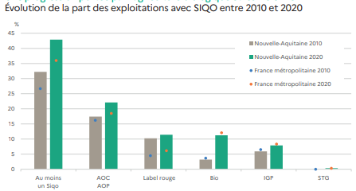
Les exploitations SIQO : une forte dynamique entre 2010 et 2020
43 % d’exploitations sous SIQO en 2020
Région au-dessus de la moyenne nationale (36 %)
+11 pts en 10 ans
Hausse surtout liée au développement de l’agriculture biologique
Source : Agreste - Recensement agricole 2020
Traitement : DRAAF Nouvelle-Aquitaine

Slide 4
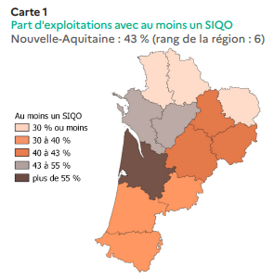
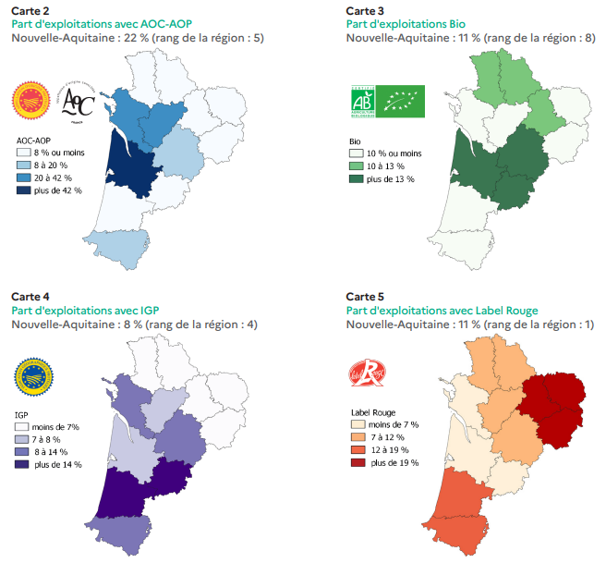
Une répartition inégale des labels de qualité selon les départements
viticulture en AOC-AOP en Gironde
productions sous Label Rouge en zones d’élevage
une progression transversale de l’agriculture biologique
Source : Agreste - Recensement agricole 2020
Traitement : DRAAF Nouvelle-Aquitaine

Slide 5
Le poids des SIQO par département
Source : Agreste - Recensement agricole 2020
Traitement : DRAAF Nouvelle-Aquitaine

Slide 6
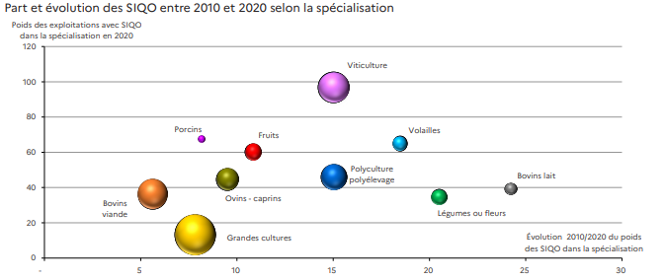
Evolution des SIQO selon la spécialisation
Source : Agreste - Recensement agricole 2020
Traitement : DRAAF Nouvelle-Aquitaine

Slide 7
Répartition des exploitations par spécialisation
Source : Agreste - Recensement agricole 2020
Traitement : DRAAF Nouvelle-Aquitaine

Slide 8
Différences de potentiel de production par unité de travail selon l’OTEX
Source : Agreste - Recensement agricole 2020
Traitement : DRAAF Nouvelle-Aquitaine

Slide 9
Zoom systèmes
Source : Agreste - Recensement agricole 2020 _ base INOSYS
Traitement : CRA Nouvelle-Aquitaine

Slide 10
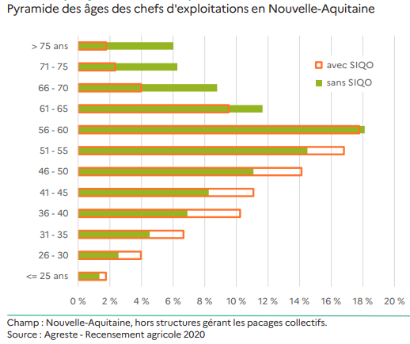
Renouvellement des générations
Des chefs d’exploitation plus jeunes sous SIQO
Âge moyen : -5 ans par rapport aux exploitations sans SIQO
Écart plus marqué en Bio (-5 ans) qu’en AOC (-2 ans)
Variation selon les productions : de -3 ans (bovins lait) à -11 ans (viticulture)
Renouvellement générationnel plus fort
24 % de chefs d’exploitation ont moins de 45 ans en Nouvelle-Aquitaine
Cette part monte à 34 % dans les exploitations avec SIQO
Source : Agreste - Recensement agricole 2020
Traitement : DRAAF Nouvelle-Aquitaine
Notes:
+

Slide 11
Dynamique installation
Parmi les chefs d’exploitations récemment installées (5 ans) :
47 % sont engagées dans un SIQO
Parmi ces jeunes exploitations sous SIQO :
41 % sont en Agriculture Biologique (AB)
46 % sont en AOP
15 % sont en IGP
19 % sont en Label Rouge
Source : Agreste - Recensement agricole 2020
Traitement : DRAAF Nouvelle-Aquitaine

Slide 12
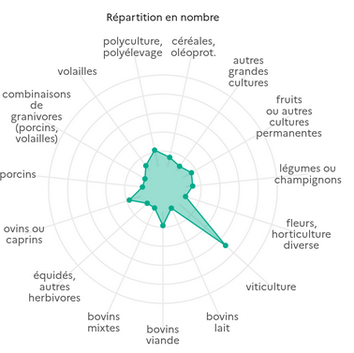
Répartition par OTEX des exploitations nouvellement installées sous SIQO
4 069 exploitations pour 194 000 ha de SAU
9 518 ETP, PBS total : 842 M€
Viticulture domine largement : 34 % des exploitations, 58 % du PBS total
Élevage : 28 % des exploitations, avec un poids fort dans les herbivores et volailles
Source : Agreste - Recensement agricole 2020
Traitement : DRAAF Nouvelle-Aquitaine

Slide 13
Merci de votre attention

